Slide 1

UX-RESEARCH
APLICACIÓN DE ALARMAS PARA CITAS MEDICAS

Slide 2

Design Scope
¿Quien?
Habitantes de la ciudad de Bogotá que tienen citas médicas y quieren evitar perderlas para que sean atendidos a tiempo
¿Qué hace?
Generar una alarma inteligente que analiza posición actual, lugar de destino, fecha y hora de la cita médica y forma de desplazamiento para obtener un tiempo estimado y ruta seguir para notificarle al usuario a qué hora debe salir para evitar perder su cita medica
¿Por qué?
- Ayuda a los pacientes a llegar a sus citas médicas a tiempo
- Evita que las afecciones de los usuarios empeoren y sean atendidos oportunamente
- Evita reprogramar las citas médicas de los pacientes

Slide 3
Investigación de contexto (AEIOU)
A
Los usuarios solicitan citas médicas a través de cualquier medio expuesto por la institución medica
Los usuarios reciben una notificación con la información de la cita medica
O
Smartphones para solicitar citas medicas
Computadores para que la institución de salud registre las citas medicas
Medios de transporte para desplazarse a asistir a las citas medicas
U
Pacientes
Instituciones medicas
E
Los usuarios viven en la ciudad de Bogotá, donde el tráfico es un factor relevante para llegar a tiempo a sus citas medicas
Los usuarios cuentan con medios de transporte alternativos para movilizarse, como bicicletas.
I
Los usuarios registran las citas médicas en sus alarmas para asistir según la fecha y hora indicados
Las instituciones médicas registran las citas médicas a través de una plataforma, esta le avisa al usuario la información de la cita generada
Los usuarios se desplazan con el medio de transporte mas eficiente para asistir a sus citas medicas
Los usuarios crean una alarma para asistir a su cita medica
Los usuarios no siempre pueden desplazarse con medios alternativos, ya que Bogotá, también es una ciudad insegura
Los usuarios utilizan sus celulares para crear las alarmas y así mismo reciben notificaciones por parte de la institución medica

Slide 4
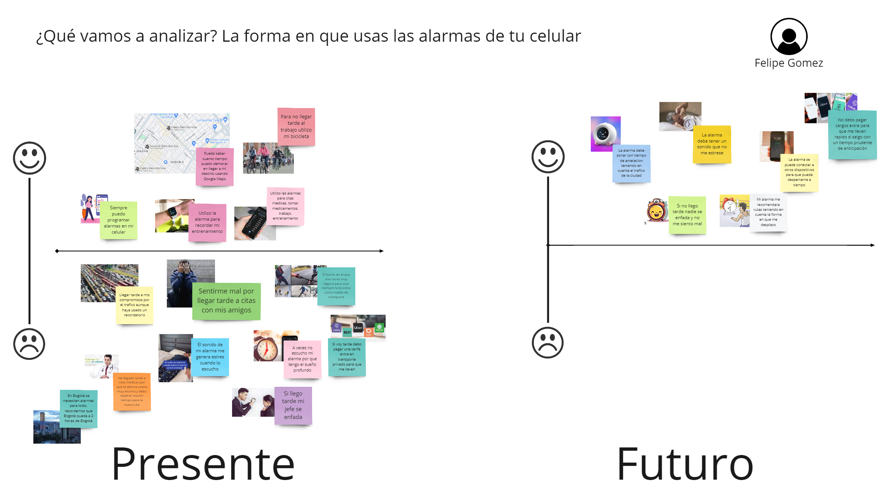
Investigación del problema (Mapa del presente, Mapa del futuro)

Slide 5




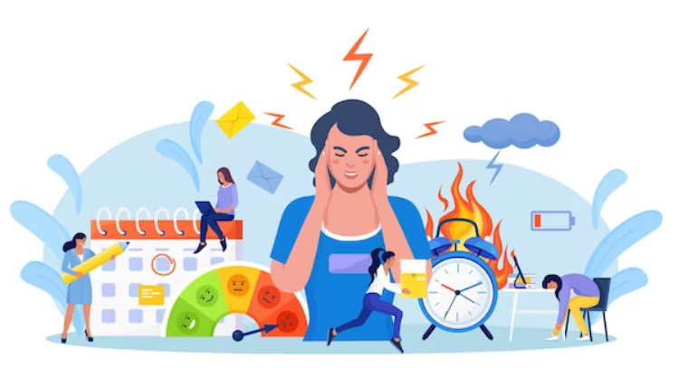
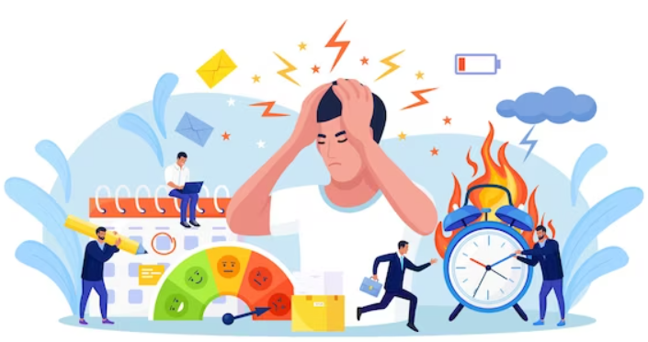
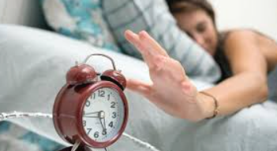
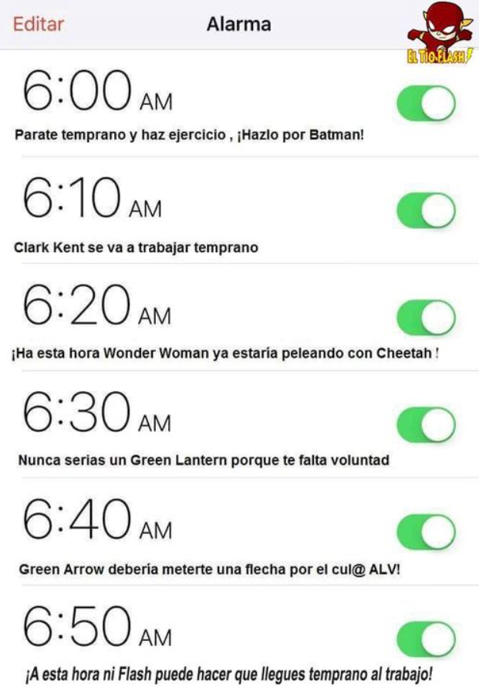
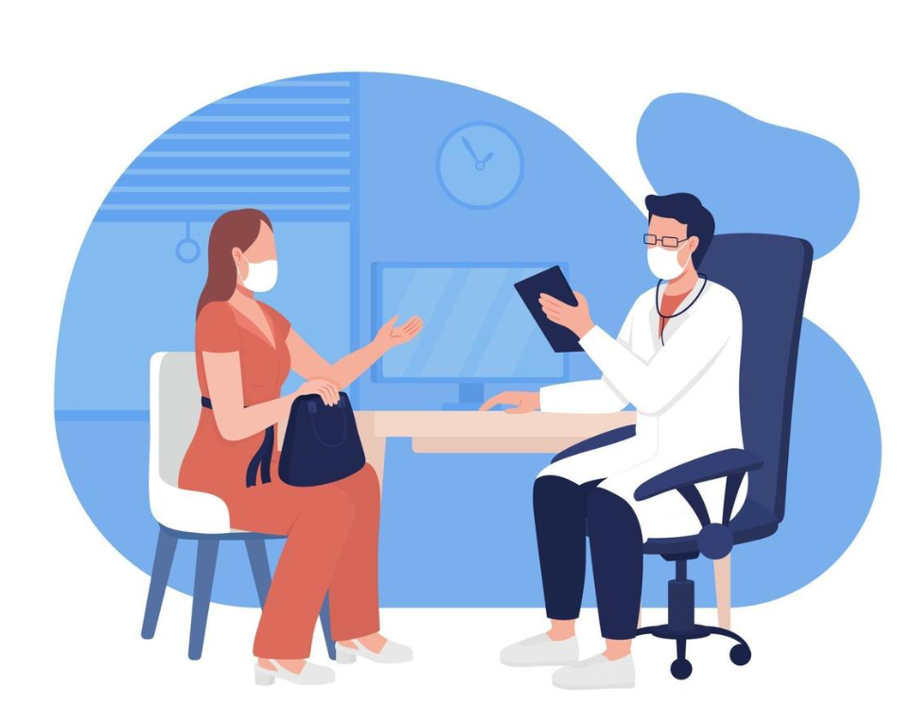
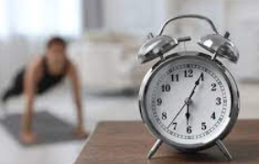
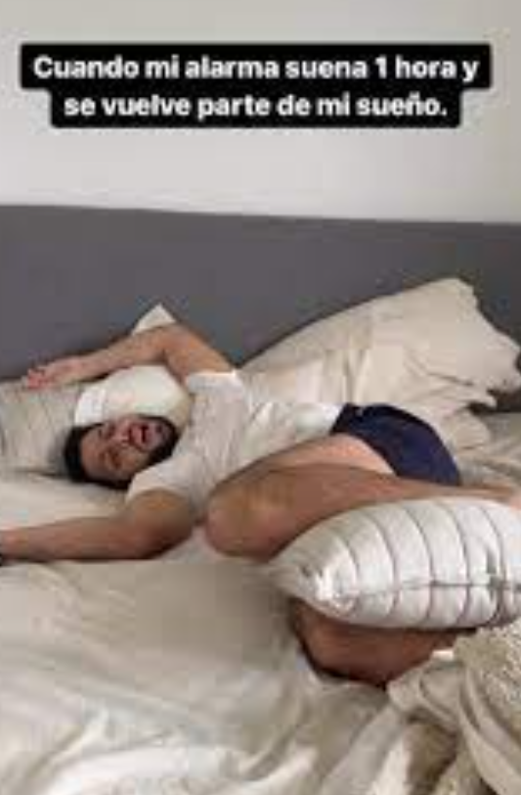
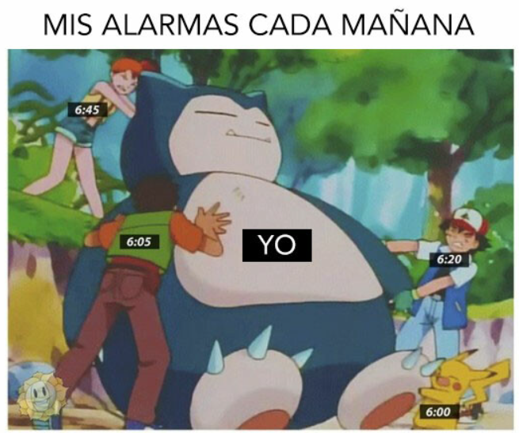
Análisis Lado A
Siempre programamos nuestras alarmas en nuestros celulares
A veces las odiamos… :V
Las alarmas las usamos para todo
A veces no las escuchamos… ☹

Slide 6

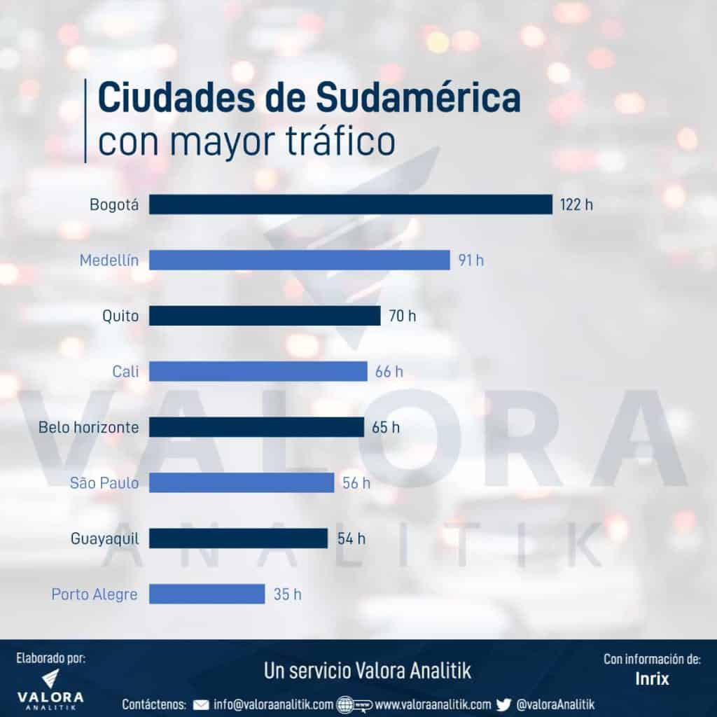
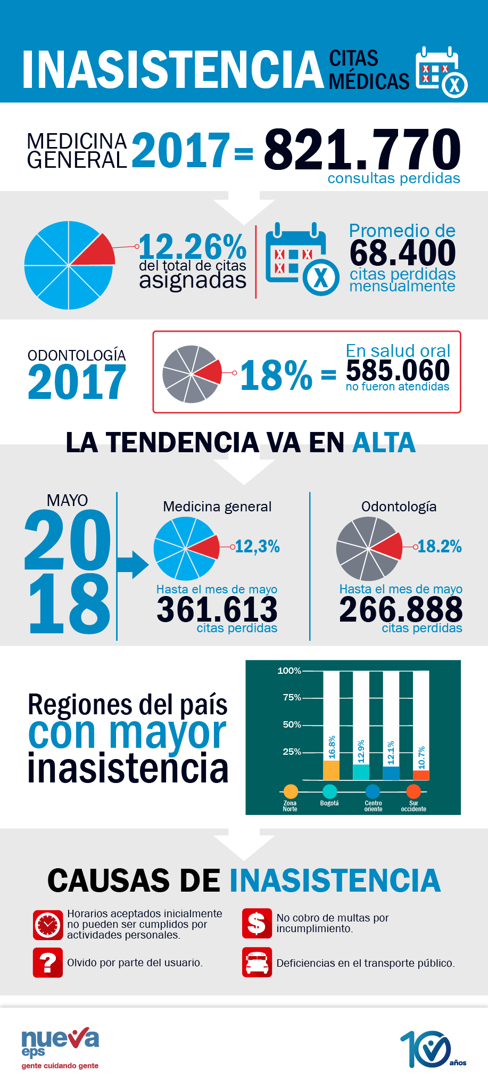


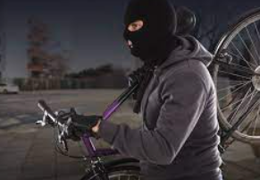
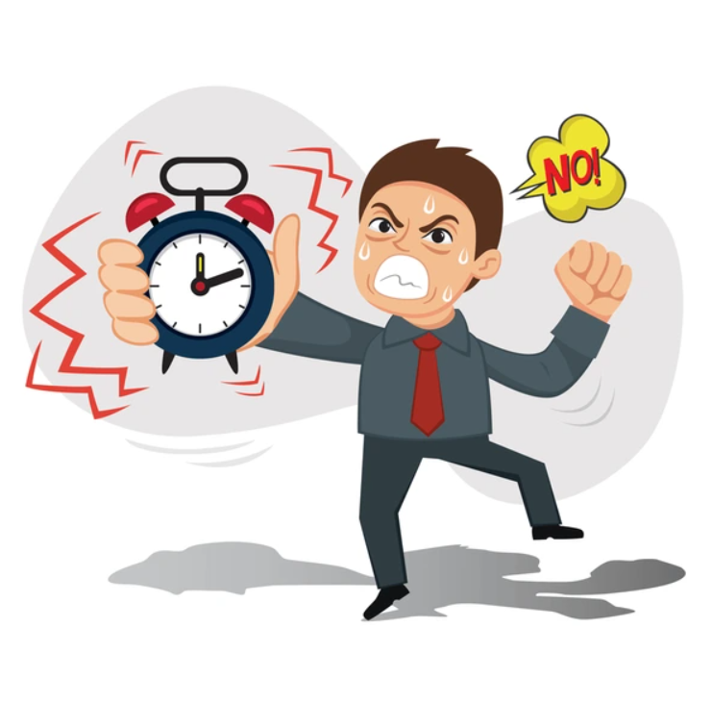

Análisis Lado B cuando no funcionan
Porque somos la mayor ciudad con tráfico de Sudamérica
Usamos la bicicleta para llegar rápido a nuestro destino… ☺
Utilizamos transporte privado para movilizarnos y llegar a tiempo
Pero es peligroso… ☹
Por qué no suenan a tiempo y llegamos tarde al medico

Slide 7
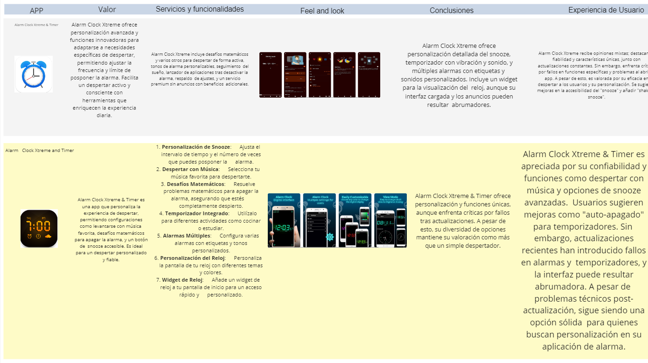
Benchmarking (link para verlo completo)

Slide 8
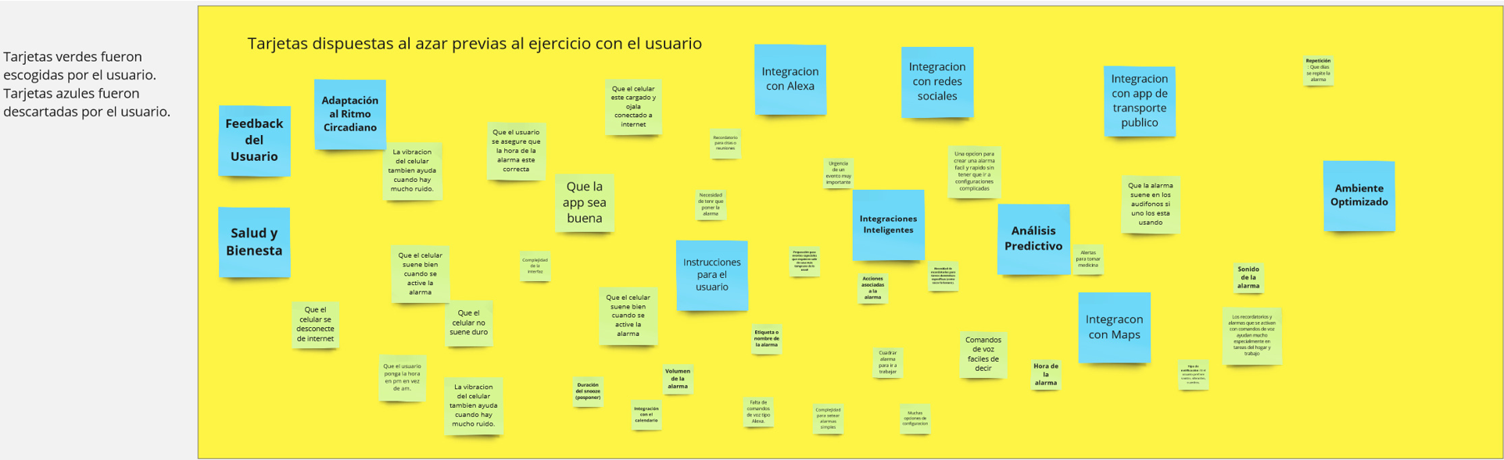
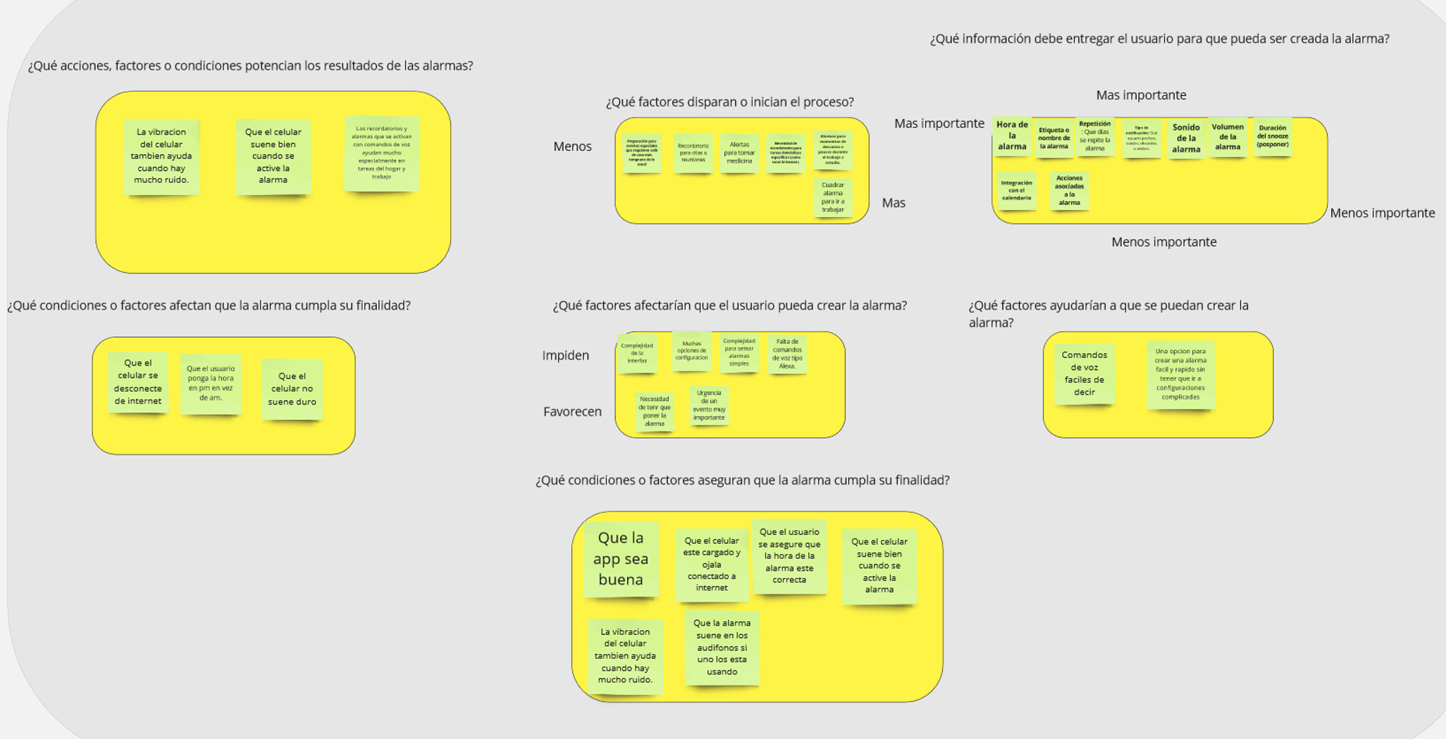
Card Sorting

Slide 9
Descubrimientos y conclusiones
Los usuarios están motivados a utilizar una aplicación que provea una forma inteligente de agendar citas médicas.
Los usuarios llegan tarde a sus compromisos médicos por la volatilidad del transporte en la ciudad de Bogotá, y buscan una manera inteligente de afrontar esta situación.
Las alarmas son usadas para despertar, asistir a entrenar, asistir a citas con amigos, familia o con el médico, se usan a diario, sin embargo , están no aseguran que las personas lleguen a tiempo

Slide 10
Gracias por su atención

